Slide 1


Slide 2
INTEGRANTES:
Angie Katherine Ríos (FRONT)
Jenny Lizeth Zuluaga Cardona (FRONT)
Omaira Alexandra Hoyos Parra (FRONT)
Yorman Stiven Triana Rojas (DOCUMENTADOR)
Marlon Darío Nieves Padilla (BACKEND)
Jorge Evelio Morales Ortiz (BACKEND)
Diego Alejandro López (DOCUMENTADOR)
Harold Ivan López Andrade (PROJECT MANAGER)
Oscar Andres Diaz Castaño (DOCUMENTADOR)

Slide 3
INTRODUCCIÓN
Es una empresa del estado encargada de la organización del transporte de buses intermunicipales e interdepartamentales, desde la ciudad de Manizales, Departamento de Caldas. Cuenta con una moderna infraestructura con sala de espera, wifi y servicio básicos para que todos sus clientes y usuarios disfruten de sus servicios cómodamente.

Slide 4
MARCO TEÓRICO
Gestión del Proyecto por Tareas
Diagrama de Actividades
Casos de Uso
Especificaciones de Casos de Uso
Diagrama de Clase y Análisis
Diagrama de Secuencia
Modelo Entidad Relación
Mockup
Manual de Usuario

Slide 5
GESTIÓN DE PROYECTO POR TAREAS

Slide 6
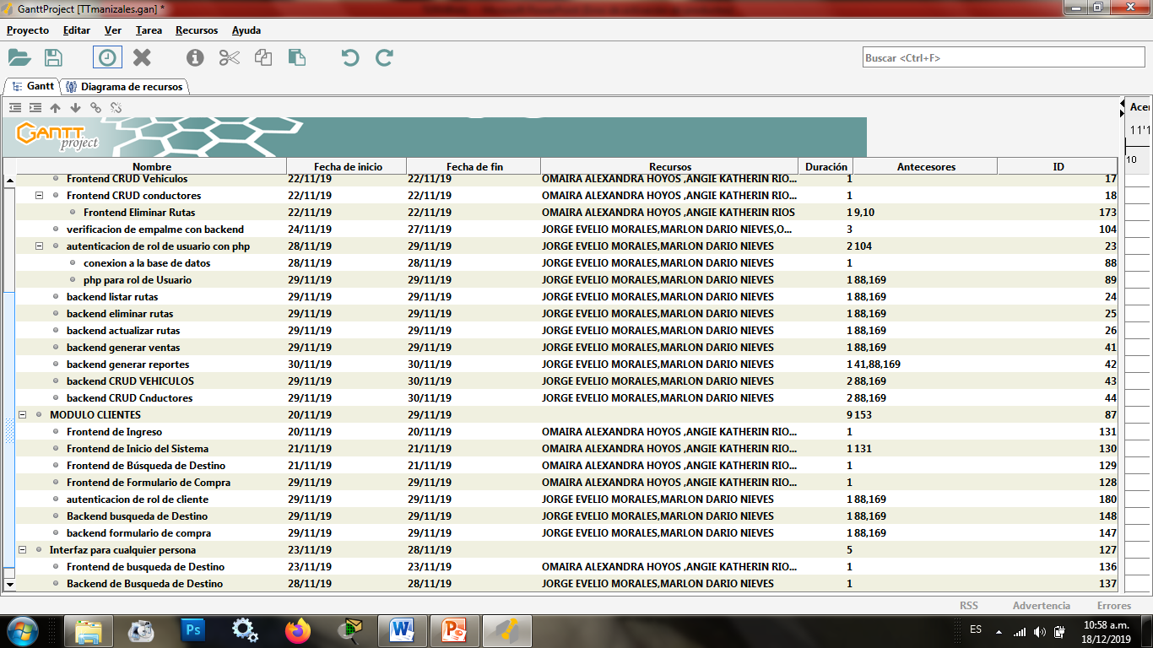

Slide 7
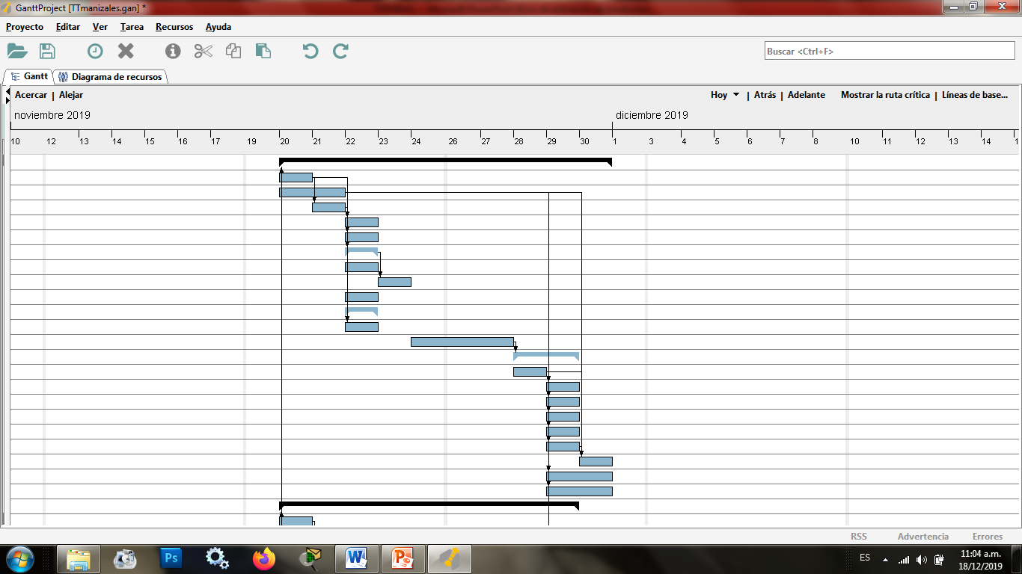

Slide 8
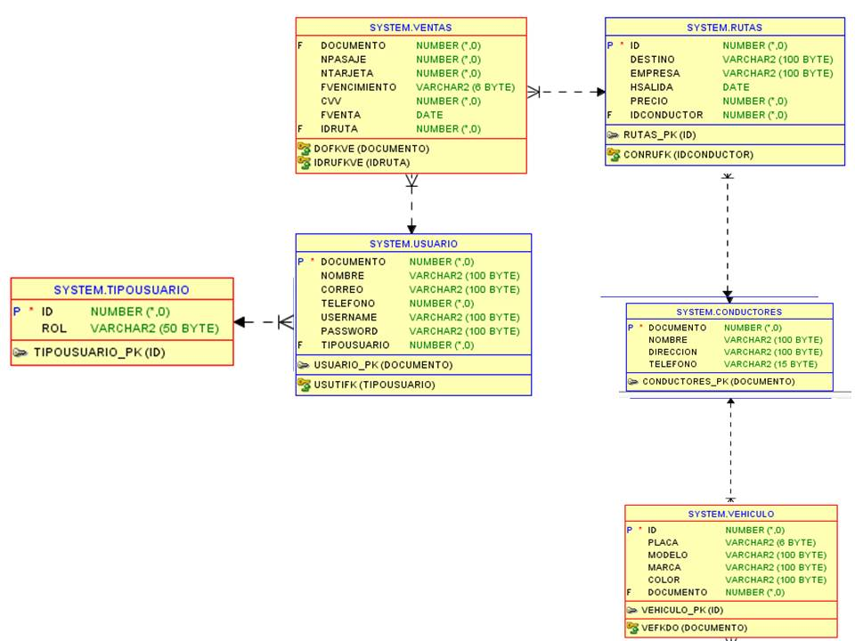
MODELO ENTIDAD RELACIÓN

Slide 9
DIAGRAMA DE ACTIVIDADES

Slide 10
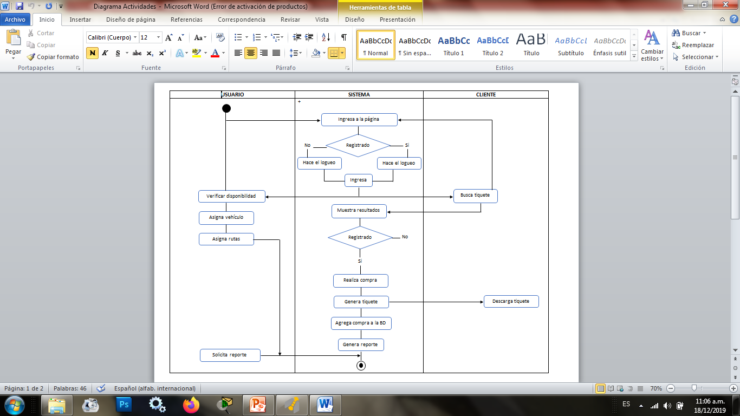

Slide 11
CASOS DE USO

Slide 12
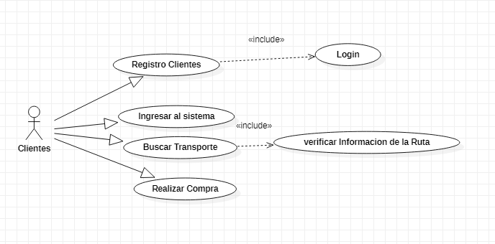

Slide 13
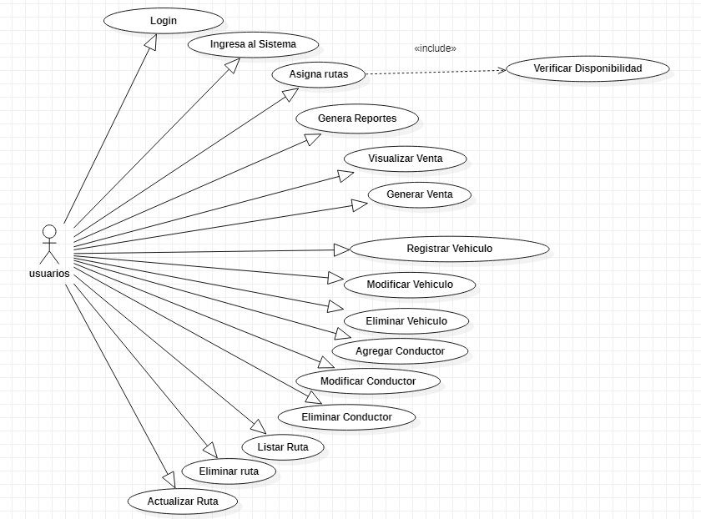

Slide 14
ESPECIFICACIONES DE CASOS DE USO CLIENTES

Slide 15
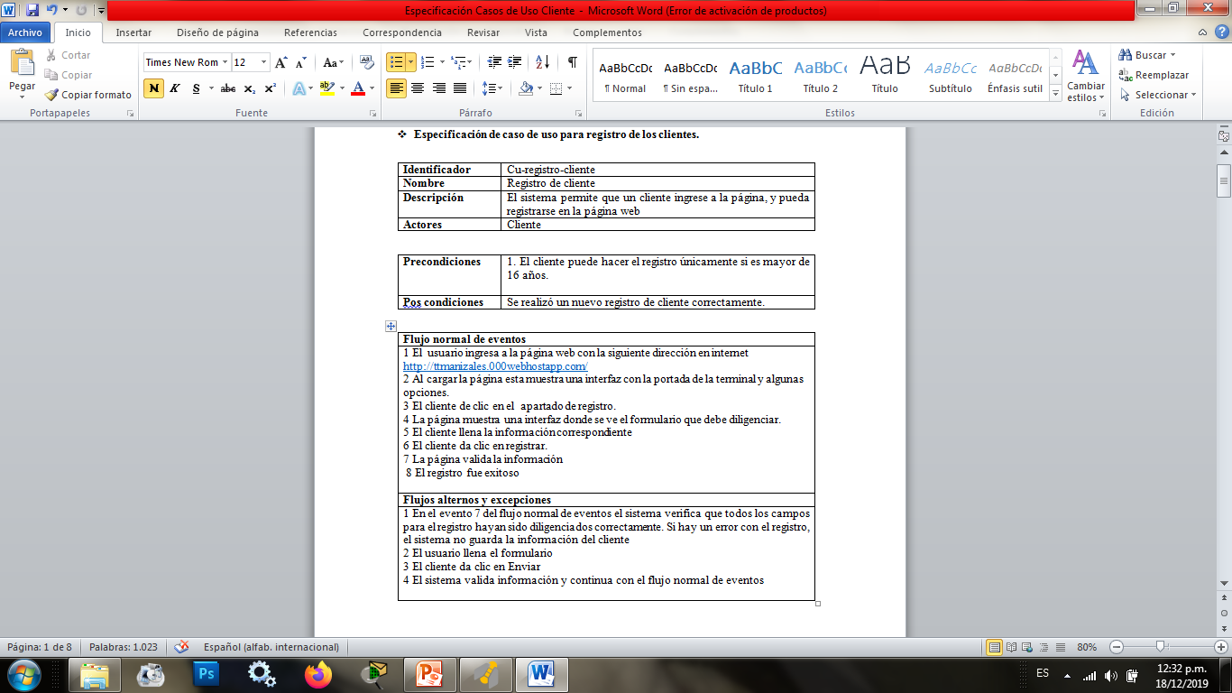
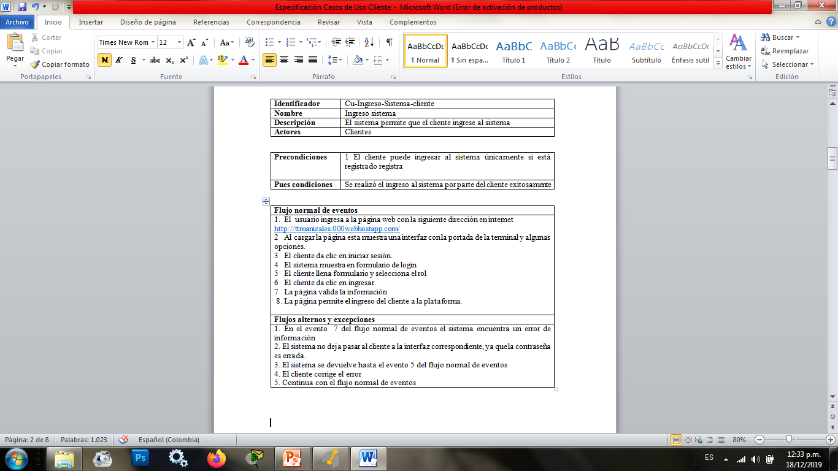

Slide 16
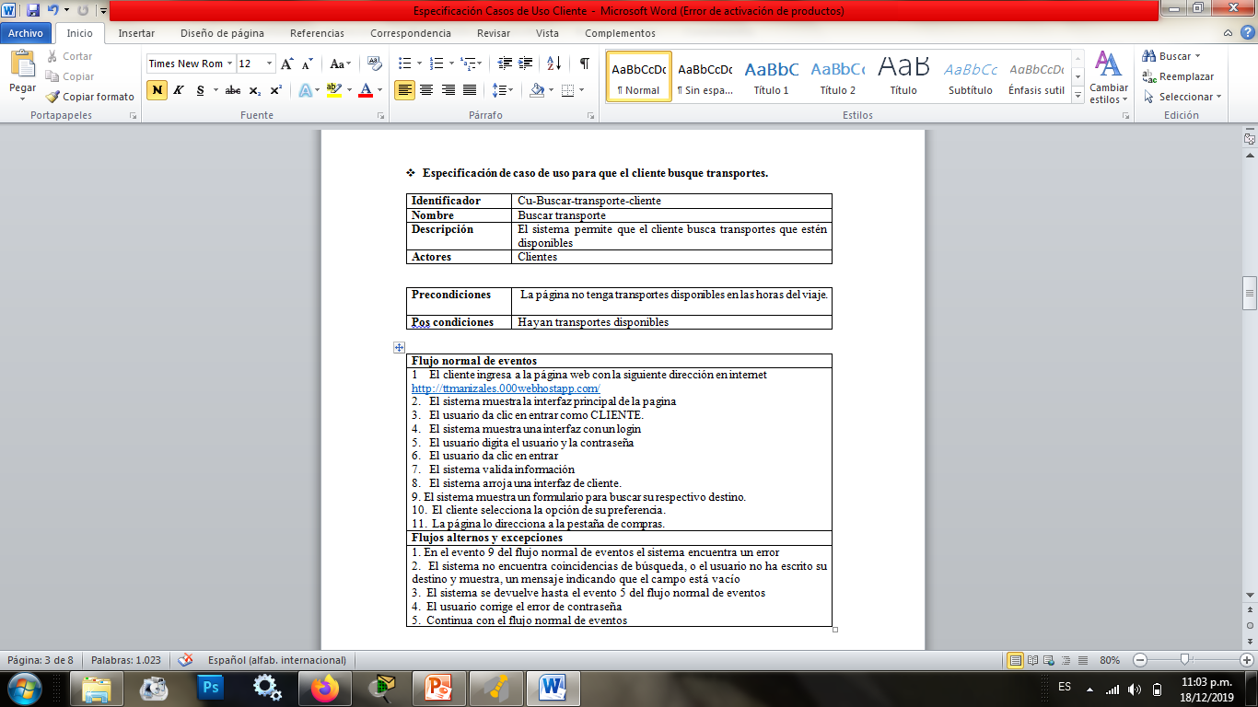
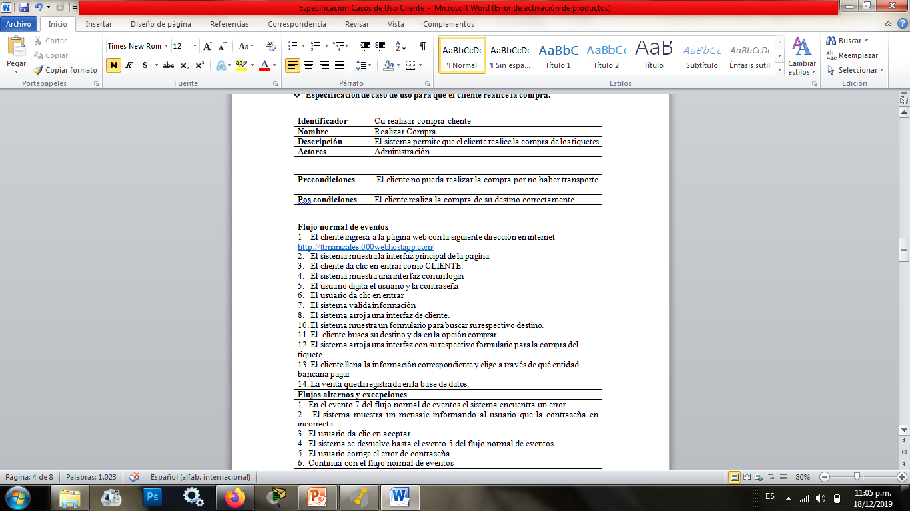

Slide 17
ESPECIFICACIONES DE CASO DE USO USUARIOS

Slide 18
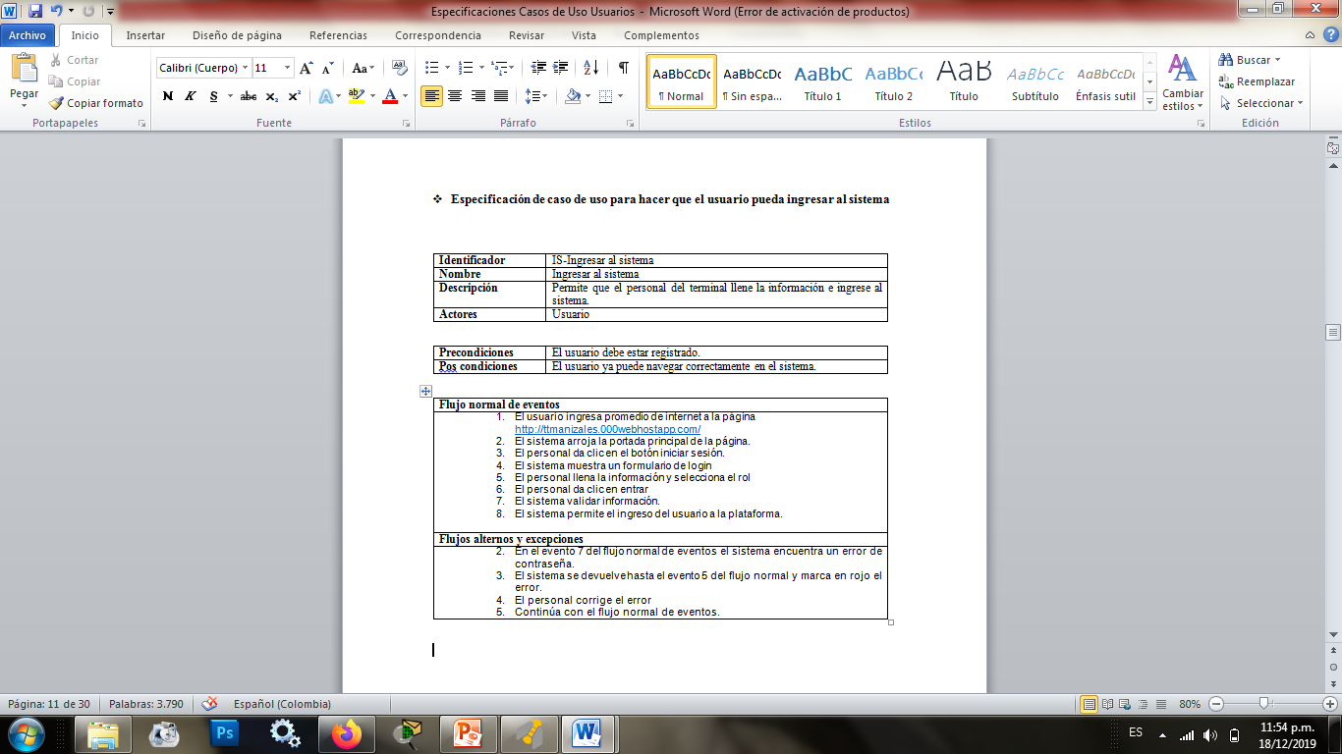
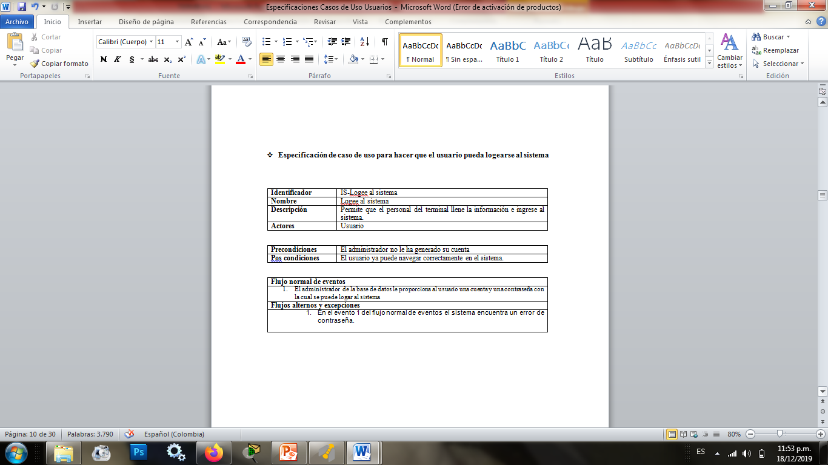

Slide 19
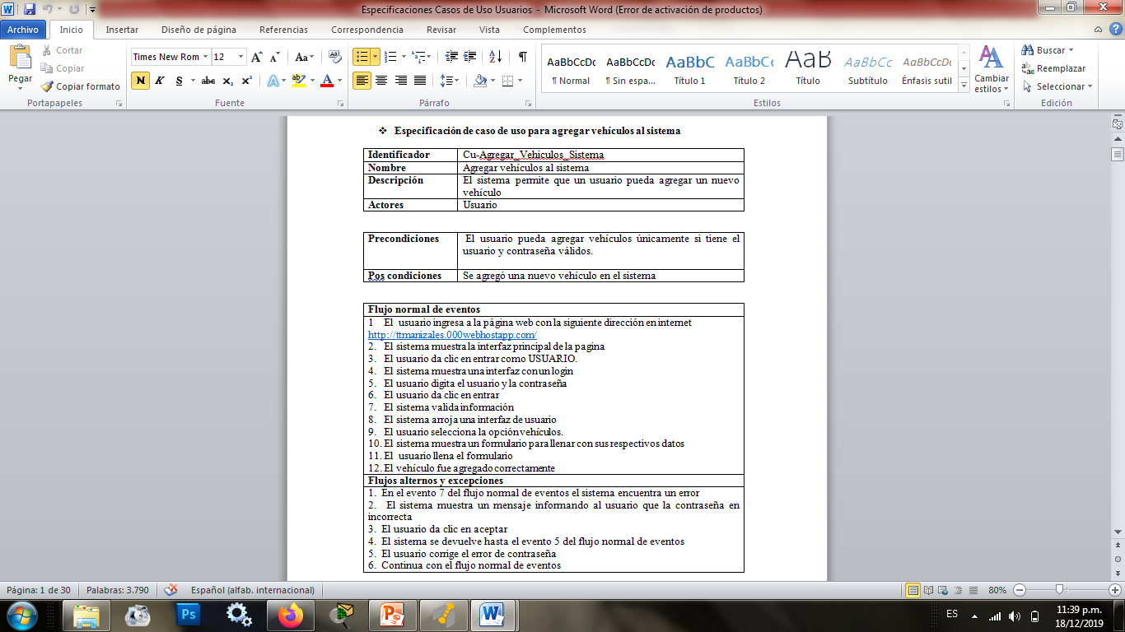
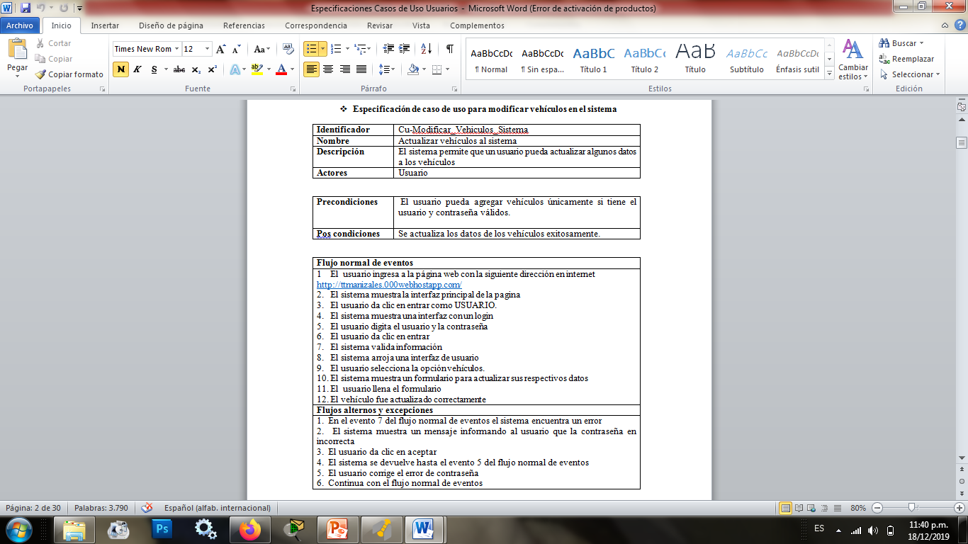

Slide 20

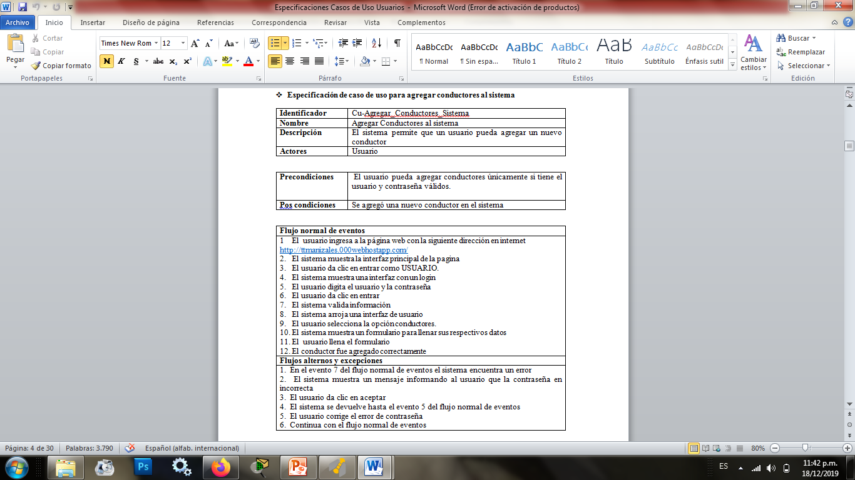

Slide 21
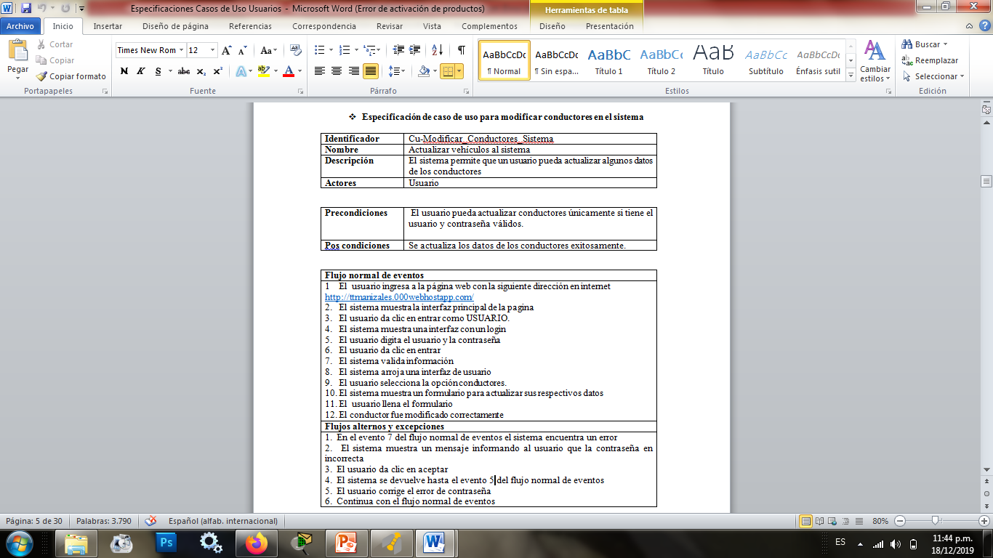


Slide 22

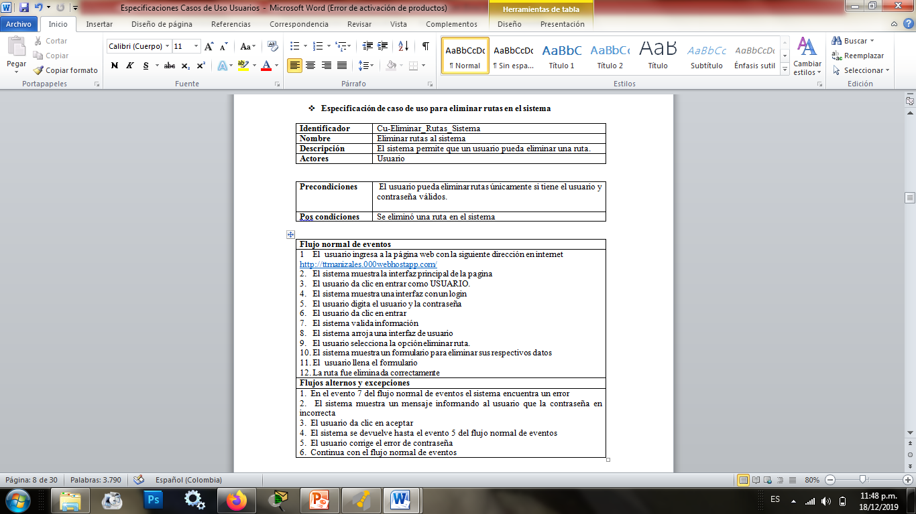

Slide 23
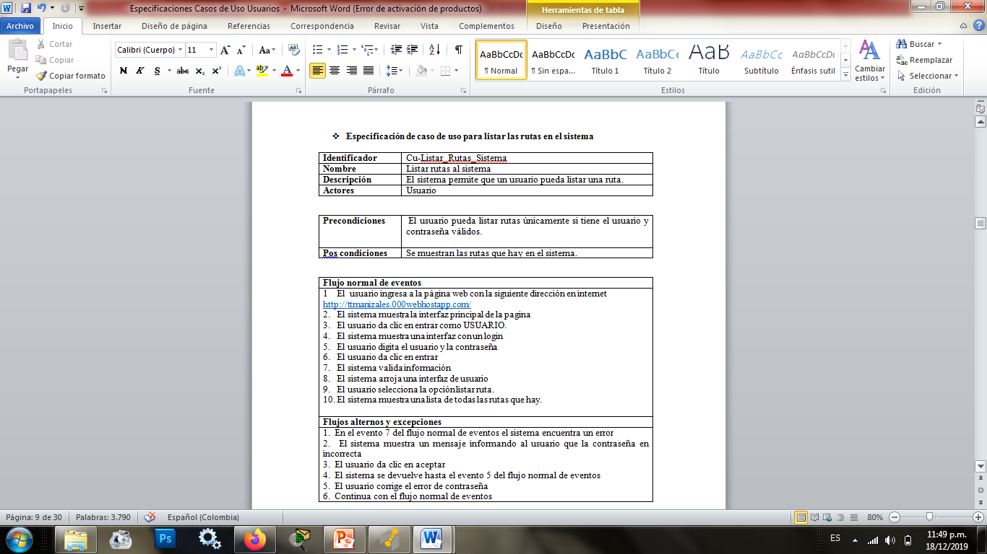
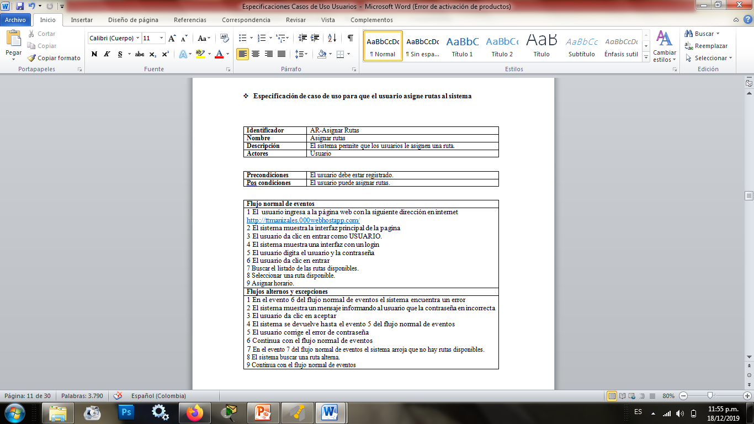

Slide 24
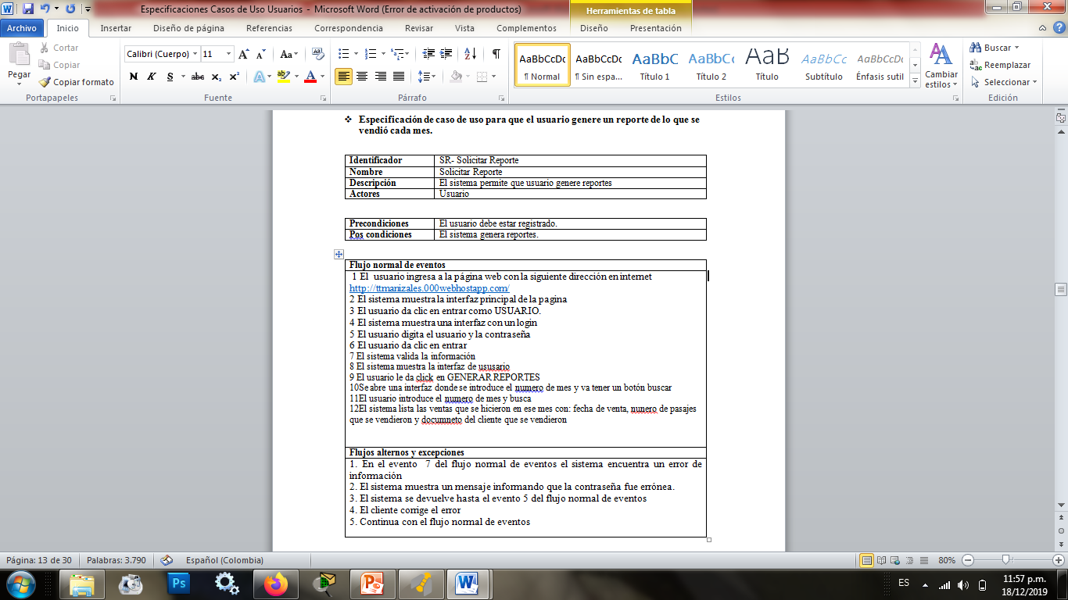
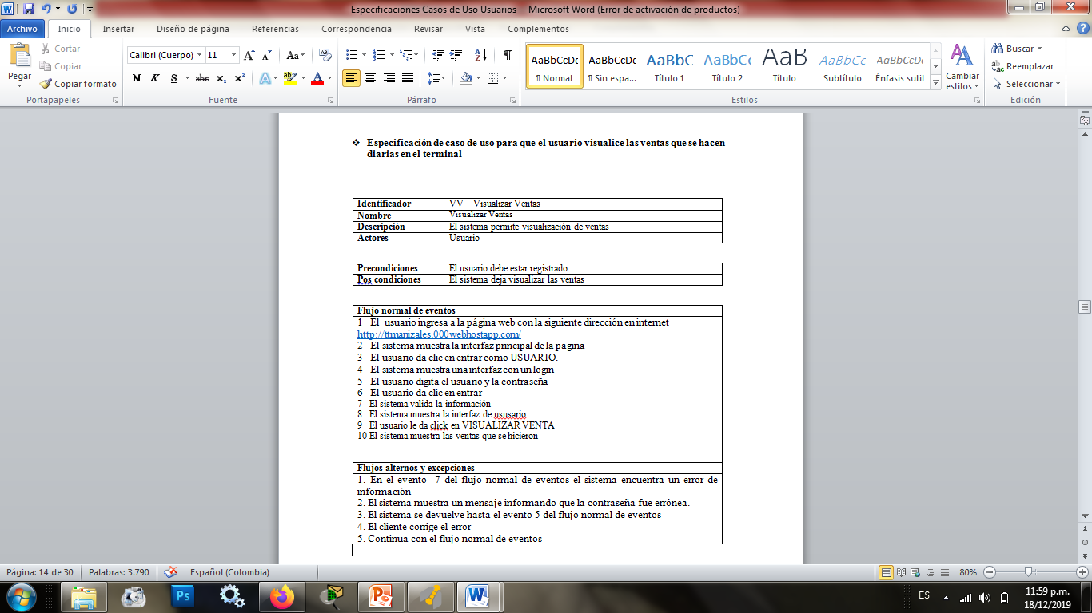

Slide 25
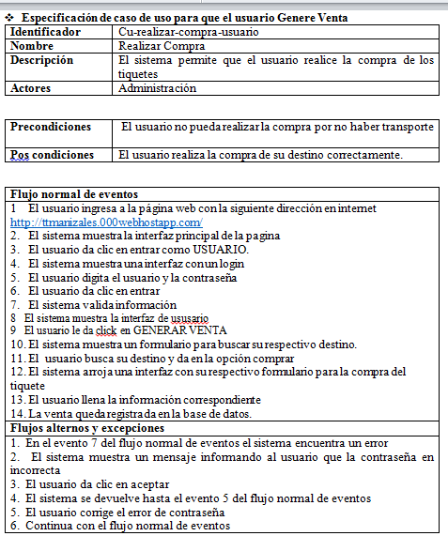

Slide 26
Diagrama de Clase y Análisis Clientes

Slide 27
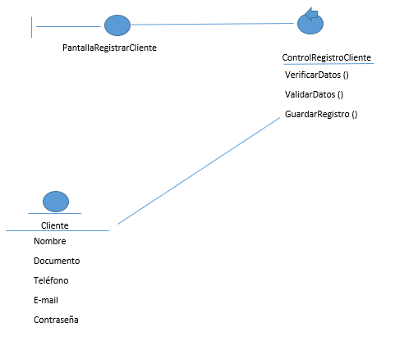

Slide 28
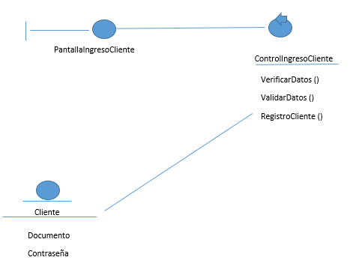

Slide 29
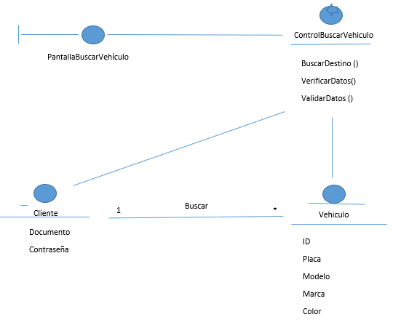

Slide 30
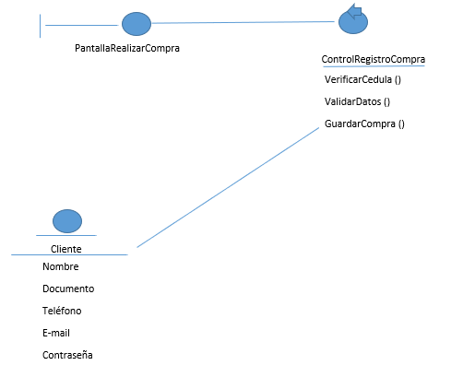

Slide 31
DIAGRAMA DE CLASES Y ANALISIS USUARIOS

Slide 32
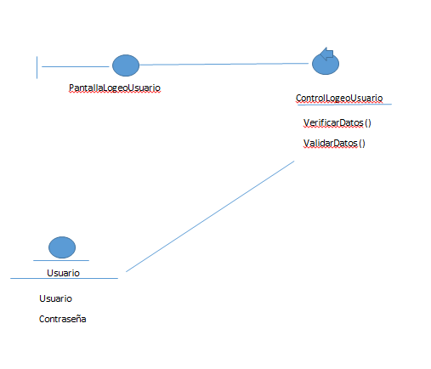

Slide 33
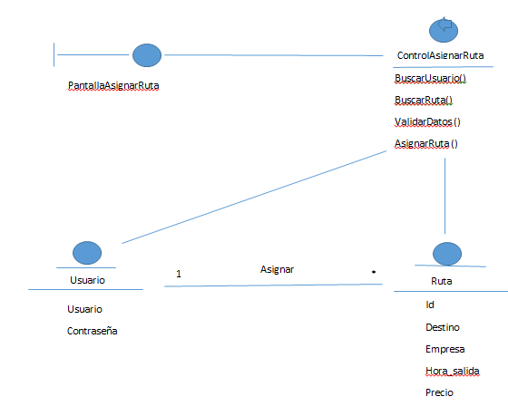

Slide 34
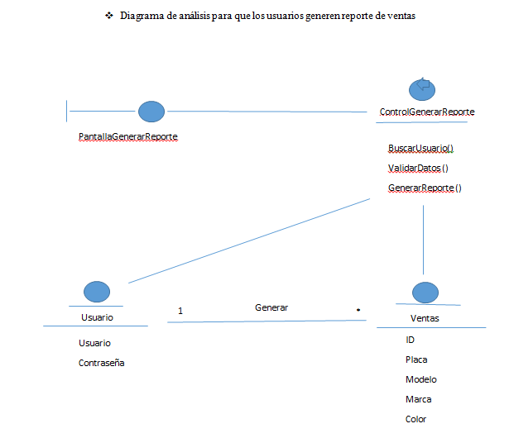

Slide 35
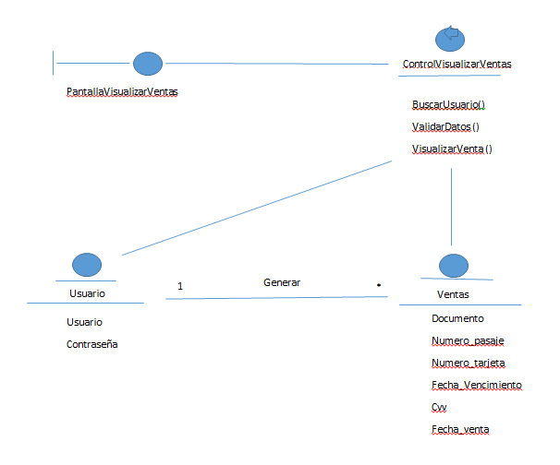

Slide 36
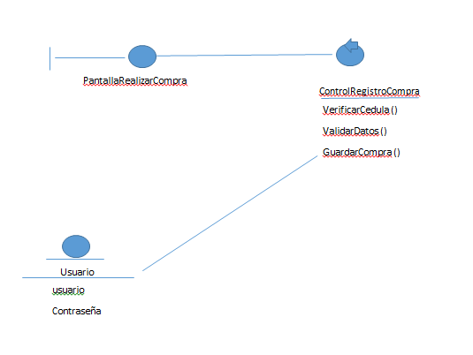

Slide 37
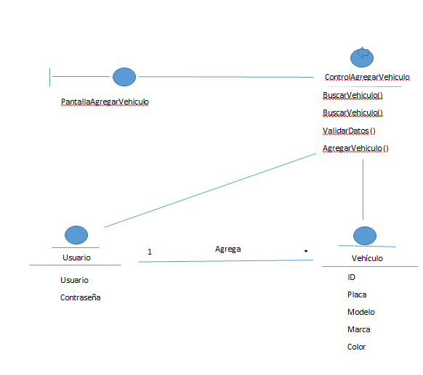

Slide 38
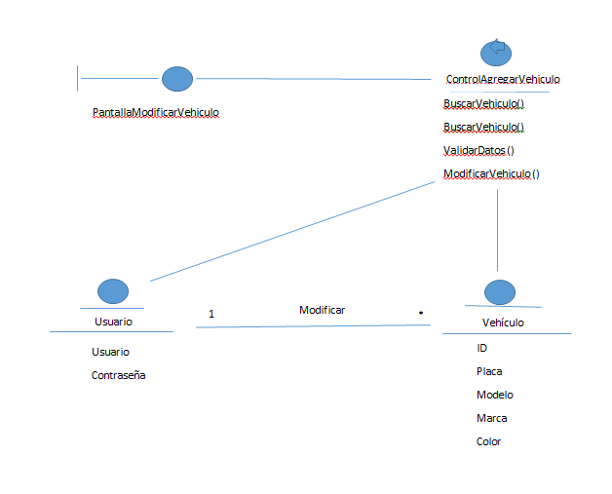

Slide 39
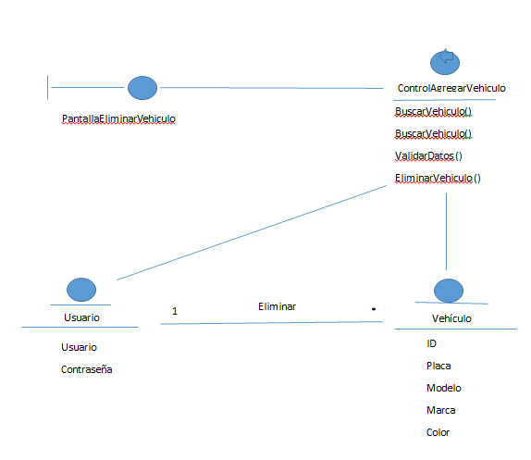

Slide 40
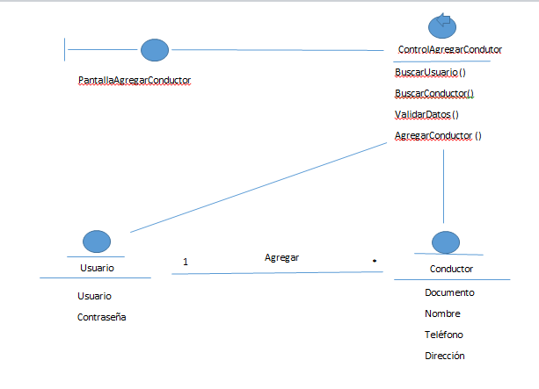

Slide 41
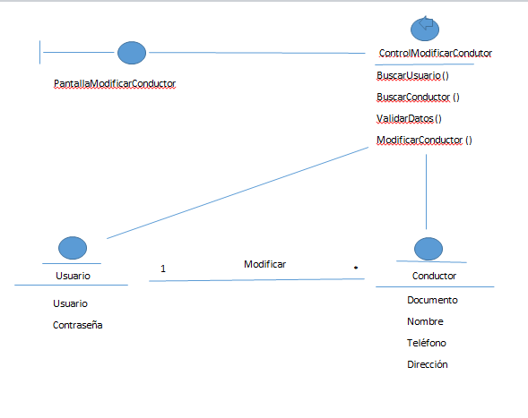

Slide 42
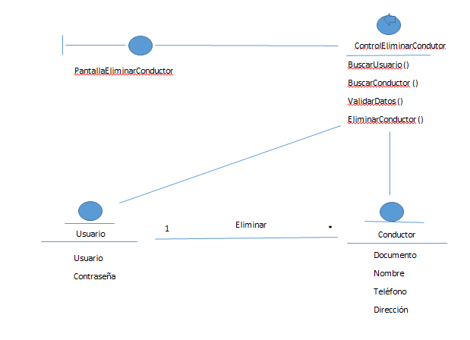

Slide 43
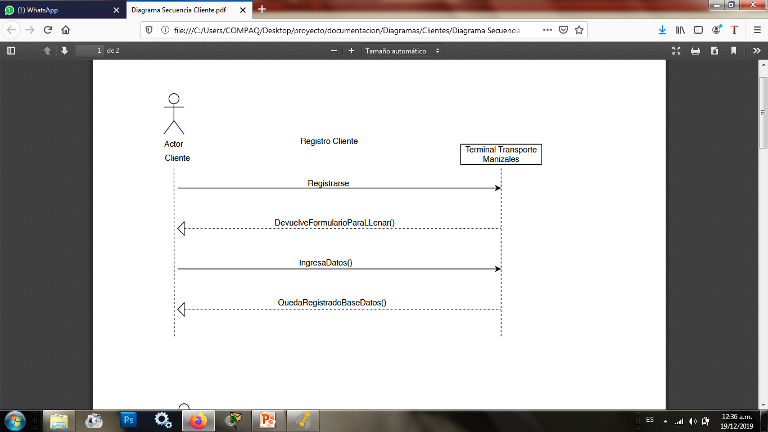
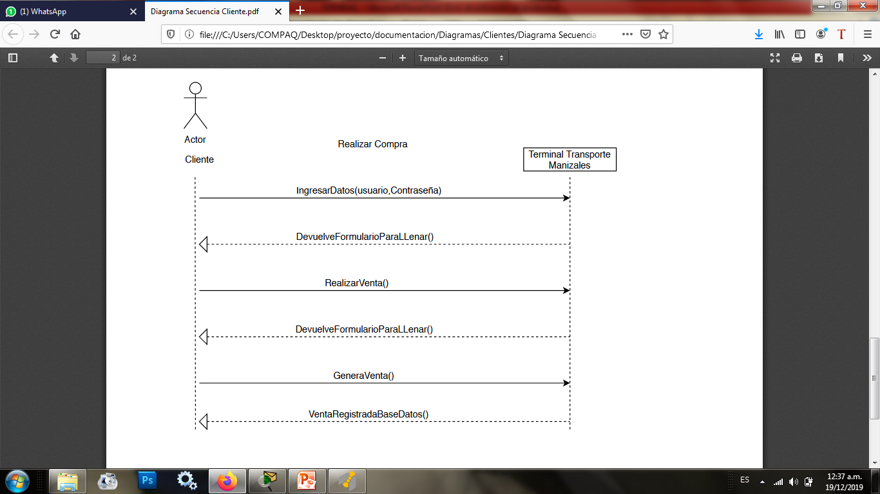
DIAGRAMAS DE SECUENCIA CLIENTES

Slide 44
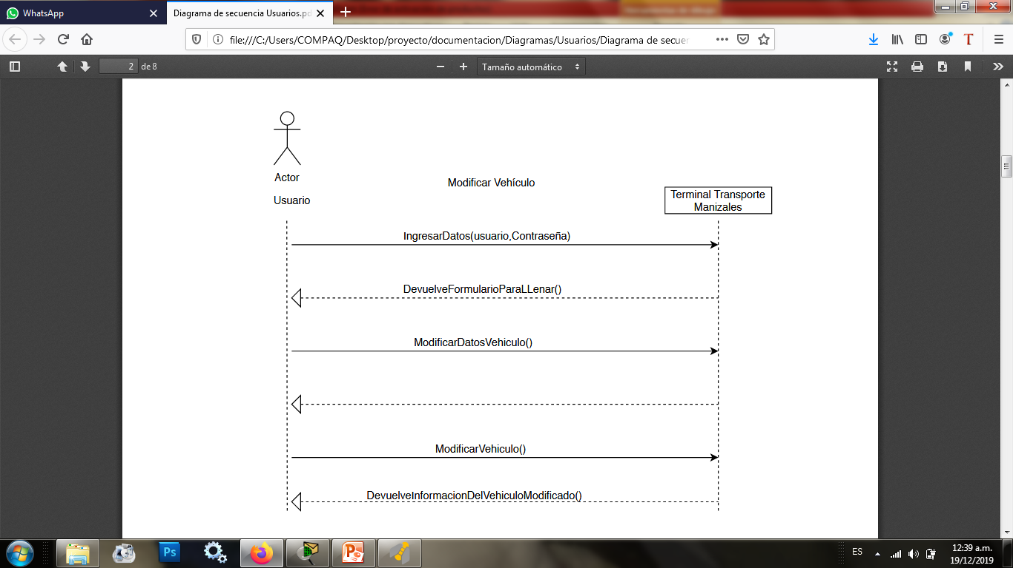

DIAGRAMAS DE SECUENCIA USUARIOS

Slide 45
METODOLOGIA KANBAN

Slide 46
